Slide 1


专题五
屹立于世界民族之林
——现代中国的对外关系

Slide 2
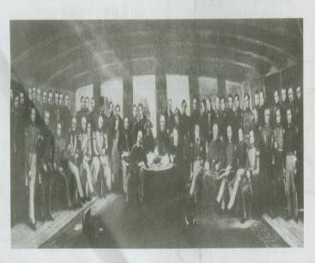
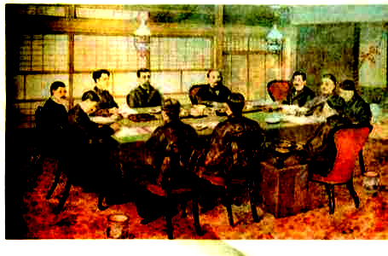
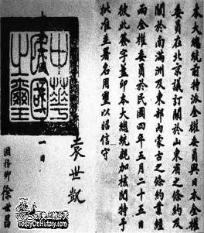
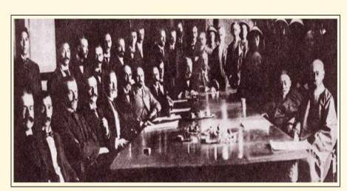
《南京条约》签字仪式
《马关条约》签字仪式
《辛丑条约》签字仪式
二十一条

Slide 3

昨日的思考
屈辱
你能用一两个词概括旧中国外交的特点吗？
不平等
中国的反动分子在外交上一贯是神经衰弱怕帝国主义的，清朝的西太后，北洋政府的袁世凯，国民党的蒋介石，哪一个不是跪在地上办外交呢？ —— 周恩来

Slide 4
2018年6月，已与中国建交的国家达到177个
2008年中国建交国已达174个
深圳新闻网讯 2008年版《中国外交》白皮书披露，截至2007年底，中国已经同世界170个国家建立了外交关系，参加了100多个政府间国际组织，签署了近300个国际条约。这是一个多么有趣的数字啊，因为新中国成立之初，与中国建交的国家数目是17个，如今的数字正好是当年的整整10倍！

Slide 5
知识结构
新中国的外交
1.50s——独立自主外交与和平共处五项原则
2.70s——中国在联合国合法席位的恢复
历史性的握手
3.80s——国际交流与合作
维护世界和平、促进共同发展

Slide 6

一、50s的中国外交
1.背景
建国初期的国际国内外交形势？

Slide 7
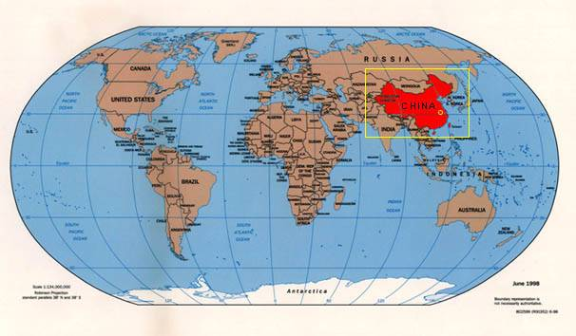
苏联
国
美
资本主义
对立
社会
主义
两大阵营对峙

Slide 8
一、50s的中国外交
1.背景
两大阵营对峙
亚非拉民族国家的独立
美国对中国的敌视和封锁
国际
存在不平等的旧外交
建国之初，综合国力不强
国内

Slide 9
一、50s的中国外交
2.方针
独立自主的和平外交
3.三大政策
1.“另起炉灶”
2.“一边倒”
3.“打扫干净屋子再请客”

Slide 10
概括出三大政策的含义分别是什么？
方针 | 含义 | 意义
另起炉灶
打扫干净屋子再请客
一边倒
不承认旧外交关系，建新关系
改变屈辱地位；
政治上独立自主
清除势力，取消特权
巩固独立和主权
维护独立与主权
确保不被孤立
倒向社会主义

Slide 11

探究
一边倒？
一边倒”是历史的必然选择。
从目的看：捍卫新中国的独立与主权。
从当时的国际形势看：二大阵营的对峙，美国为首的资本主义阵营对新中国实行孤立和封锁政策。
是近代中国人民革命斗争经验的总结：帝国主义是中国革命的敌人，苏联曾是中国革命的盟友。
假如你是新中国的一名外交官，正好出席外交部的新闻发布会，有记者提出问题:新中国为什么必须“一边倒”？
既要“独立自主”又实行“一边倒”岂不矛盾？请谈谈你的看法。
“一边倒”以“独立自主”为前提，绝不是盲目的顺从苏联，二者并不矛盾。

Slide 12
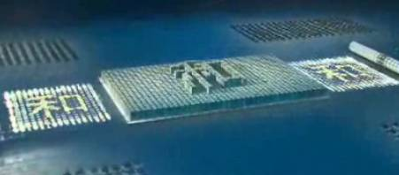
以和为贵
美国前总统尼克松在《领袖们》一书中说：周恩来无以伦比的品格是我得到的最深刻印象之一，“恩来”译成英文是“恩惠降临”之意。这个名字很能概括他的风度和气质。他待人很谦虚，但沉着坚定。他优雅的举止，直率而从容的姿态，都显示出巨大的魅力和泰然自若的风度。在个人交往和政治关系中，他都忠实地遵循着中国人古老的信条：决不“伤人情面”。

Slide 13
一、50s的中国外交
4.和平共处五项原则（1953年）
（1）背景：
（2）内容：
（3）首次提出：
（4）运用：
（5）影响：
发展同邻国及新兴民族独立国家的友好关系
P114
1953年中印谈判
1954日内瓦会议、1955万隆会议
P115（成熟、包容性、开放性）

Slide 14
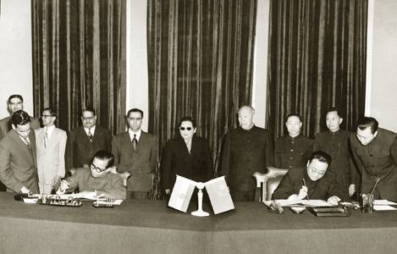
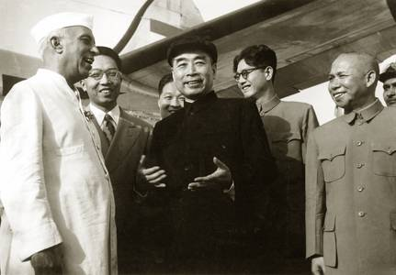
1953年12月，中国和印度开始就中印关于中国西藏与印度之间的通商和交通协定进行谈判。周恩来总理首次提出了和平共处五项原则。
1954年6月，周恩来总理访问印度和缅甸期间，同印、缅两国总理共同倡导将和平共处五项原则作为处理国际关系的准则。图为周总理在机场受到尼赫鲁总理的欢迎。

Slide 15
材料一：和平共处五项原则早已载入中国宪法，是中国长期奉行独立独立自主的和平外交政策的基础，也体现在中国与160多个国家的建设公报中。50多年来，中国努力实现和平共处五项原则，在此基础上发展同世界各国的友好合作关系。
——钱其琛在纪念和平共处五项原则发表50周年的国际研讨会上的讲话
意义：
对中国：标志新中国外交的成熟；

Slide 16
材料二：半个世纪以来，和平共处五项原则经受住了历史的考验，得到国际社会的广泛认同，成为指导国际关系的基本原则，为维护世界的和平与稳定，促进国际关系健康发展，作出了不可磨灭的贡献。
——唐家璇在2004年6月28日会见印度报业托拉斯记者约瑟夫时的讲话
意义：
对世界：影响深远，成为解决国与国之间问题的基本准则。

Slide 17
一、50s的中国外交
5.成就
①中苏建交（1949）
②出现第一次建交高潮（1949-1950）
③日内瓦会议（1954）
④亚非万隆会议（1955）

Slide 18
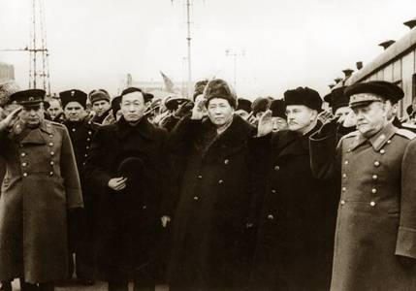
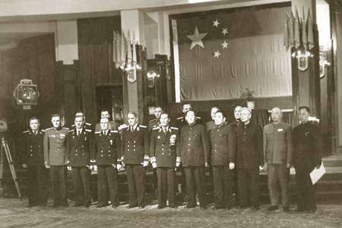
1949年12月至1950年2月毛泽东首次访问苏联
建国初的外交：与苏联的建交
新中国外交的第一步

Slide 19
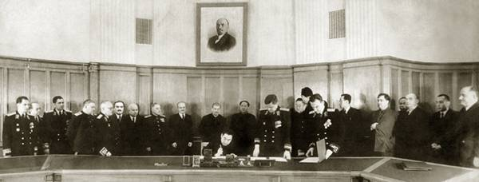
①签订《中苏友好同盟互助条约》（1950）
1950.2.14 ，在莫斯科签署《中苏友好同盟互助条约》
周恩来总理兼外长代表中国政府在条约上签字。
这是新中国与外国签订的第一个条约。

Slide 20
②新中国第一次建交高潮：
苏联（1949.10.2）
保加利亚（10.4）
罗马尼亚（10.5）
匈牙利（10.6）
朝鲜（10.6）
捷克斯洛伐克（10.6）
波兰（10.7）
蒙古（10.16）
民主德国（10.27）
阿尔巴尼亚（11.23）
越南（1950.1.18）
印度（1950.4.1）
——第一个与中国建
交的非社会主义国家
社会主义国家
瑞典（1950.5.9）
——第一个与中国建交的西方国家
英国
——最早承认中国的西方大国（1950.1.6）
1954.6，互设代办处

Slide 21
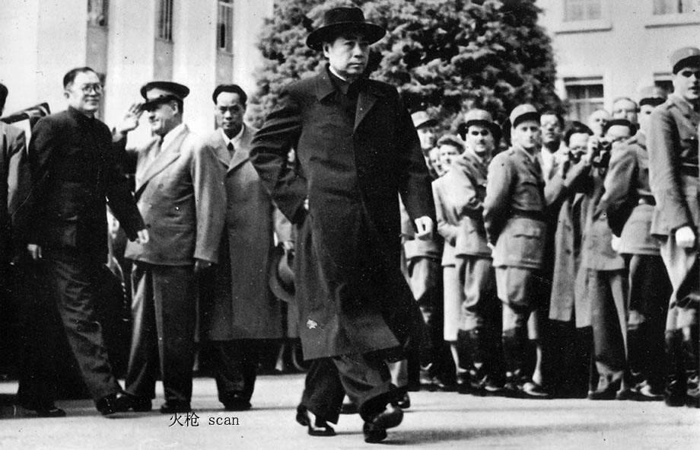
③1954年日内瓦会议上的周恩来
第一次亮相国际舞台，周恩来所带来的绝对是超乎想象的精彩

Slide 22
一、50s的中国外交
5.成就
③日内瓦会议（1954）
特点：首次以世界五大国身份参加国际会议
意义：提高了中国的国际声誉

Slide 23
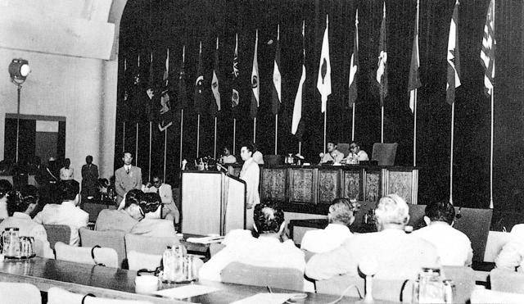
下图是周恩来参加万隆会议的场景，这次会议有何特点？

Slide 24
探究
中国代表团是来求同而不是立异的。在我们中间有无求同的基础呢？有的，那就是亚非绝大多数国家和人民自近代以来都曾经受过、并且现在仍在受着殖民主义所造成的灾难和痛苦。这是我们大家都承认的……
我们的会议应该求同而存异。同时会议应该将这些共同愿望和要求肯定下来……
——周恩来在亚非会议全体会议上的发言
1、周恩来求同存异中的“同”指的是什么？“异”又主要包括哪些内容？
同：①共同遭遇：都曾遭受过殖民主义的侵略；
②共同任务和愿望：都面临着维护民族独立、发展经济的任务和争取世界和平的共同愿望；
异：意识形态和社会制度不同。

Slide 25
一、50s的中国外交
5.成就
求同存异也是后来被称为“万隆精神”的主干。
⑤亚非万隆会议（1955）
特点：
背景：
影响：
第一次没有西方殖民主义国家参加的亚非国际会议。
帝国主义阴谋破坏会议；
各国存在矛盾和分歧。
促进亚非国家的团结合作；
与更多亚非国家建立外交关系。

Slide 26
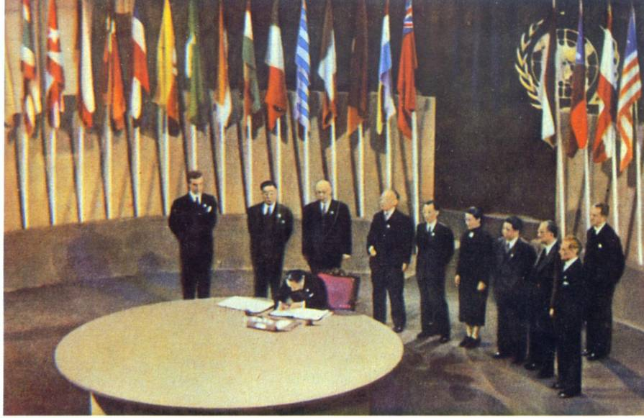
1945年，联合国大会在美国旧金山召开，中国代表团首席代表顾维钧在联合国宪章上签字。

Slide 27
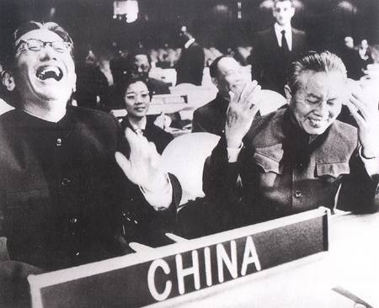
1971年中国外交部副部长乔冠华在联合国潇洒的大笑

Slide 28
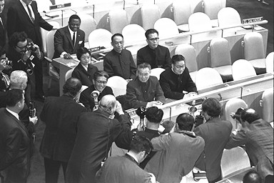
中国代表坐上联合国席位

Slide 29
二、70s的中国外交
1.联合国席位的恢复
为什么是“恢复”？为什么中国能够恢复联合国的席位？

Slide 30
二、70s的外交
毛泽东主席曾有过一个精辟的概括：“是非洲朋友把我们抬进联合国的。”它充分表明，只要发展中国家联合自强，就可以形成强大的力量，就可以战胜任何邪恶势力。
1.联合国席位的恢复（1971年）
（1）原因
①70年代美国霸权地位衰落
②亚非拉发展中国家的支持
③中国在内政外交上取得的成就
（2）过程：1971年第26届联大

Slide 31
二、70s的中国外交
2.中美建交
（1）原因
美国：
中国：
①孤立中国政策失败；
②在美苏争霸中处于守势；
①改善中国的国际地位；
②牵制和对付苏联的威胁；
③对解决台湾问题有重要作用。

Slide 32
二、70s的外交
2.中美建交
（2）由对立走向建交的过程
①中美关系的彻底破裂：朝鲜战争
②70年代，中美关系走向改善：
③1970年，毛泽东接见斯诺夫妇
④1971年，乒乓外交：以民促官
⑤1972年，尼克松访华——《联合声明》
⑥1978年《建交公报》，1979年正式建交

Slide 33
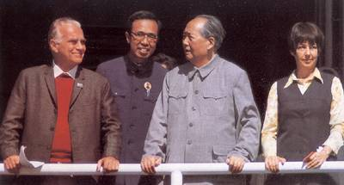
1970年10月1日，毛泽东邀请美国作家埃德加·斯诺登上天安门城楼参加国庆典礼。同年12月18日，毛泽东会见斯诺时表示：“如果尼克松愿意来，我愿意和他谈。”

Slide 34
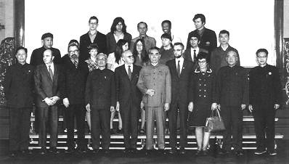
1971年4月10日,美国乒乓球队访问中国，打开中美关系的大门

Slide 35
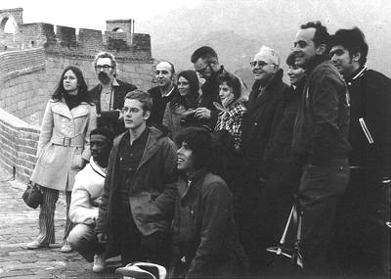
美国乒乓球代表团成员游览长城

Slide 36
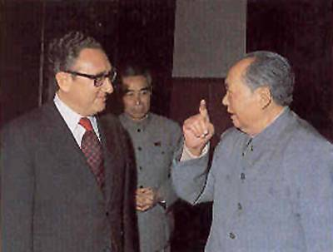
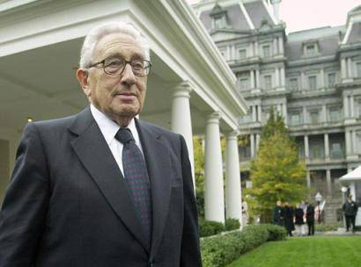
毛泽东会见基辛格
基辛格

Slide 37
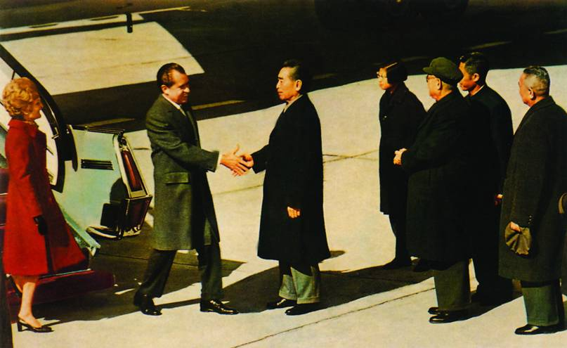
周恩来总理与尼克松总统在机场握手

Slide 38
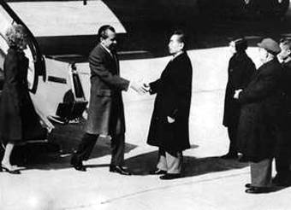
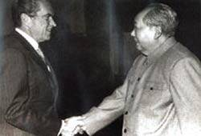
历史性的握手（1972）

Slide 39
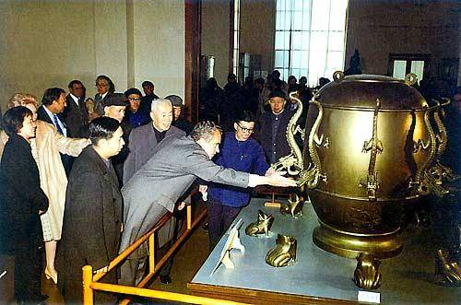
尼克松参观北京故宫博物院

Slide 40
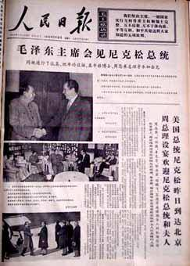
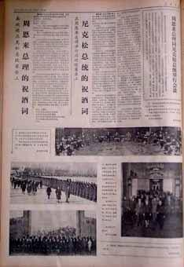
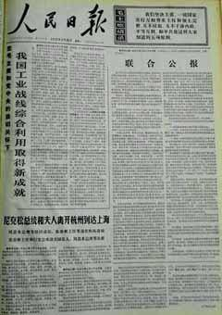
《人民日报》1972年对尼克松总统访华的报道

Slide 41
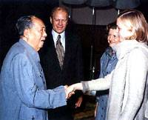
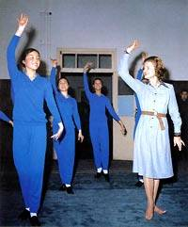
1975年12月2日，毛泽东主席会见了福特总统及其夫人贝蒂·福特、女儿苏珊·福特。
1975年12月，福特总统的夫人学跳中国舞。

Slide 42
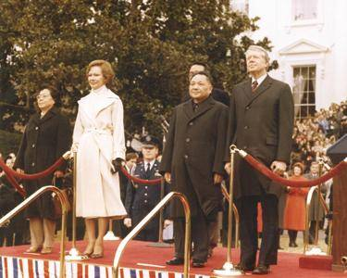
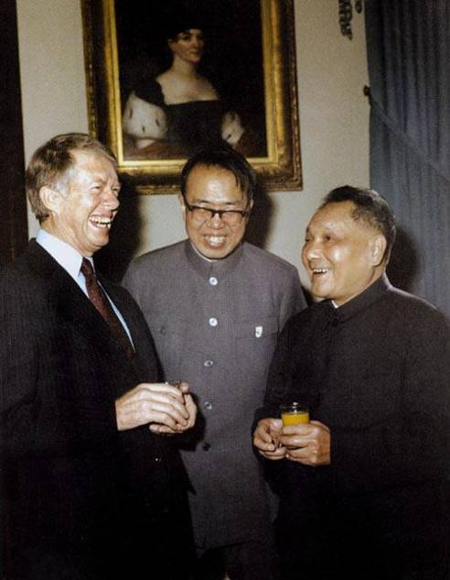
1979年1月，邓小平副总理访问美国，出席卡特总统在白宫举行的欢迎仪式。这是中华人民共和国成立后中国领导人第一次访问美国，在中美关系史上揭开了新的一页。
1979年1月29日，邓小平副总理与卡特总统在举行会谈之前交谈。

Slide 43
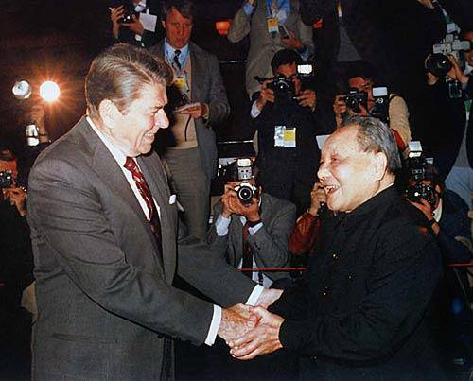
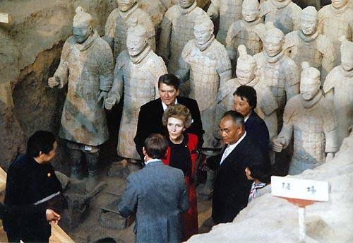
1984年4月29日，里根总统和夫人兴致勃勃地参观西安兵马俑博物馆。他们下到10米深的坑内仔细观看并听取介绍，对中国古代文明的成就惊诧不已。里根总统问主人："我能不能摸一摸马？"并且风趣地说："它不会踢我的。"
1984年4月28日，中共中央顾问委员会主任邓小平在北京人民大会堂会见里根总统。

Slide 44
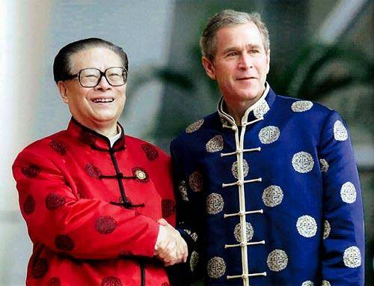
中美关系有感：
波折不断、斗而不破，
显微镜下到处是问题；
望远镜下，中美合作不断加强。
2001年10月21日，江泽民主席在上海科技馆迎接布什。

Slide 45
二、70s的外交
3.中日建交
（1）原因:
（2）过程:
（3）影响:
美对华态度的转变对日本造成冲击
1972年，田中角荣访华，签署《联合声明》
中日邦交正常化，揭开中日关系新一页

Slide 46
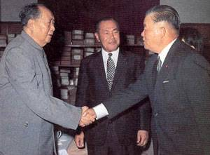
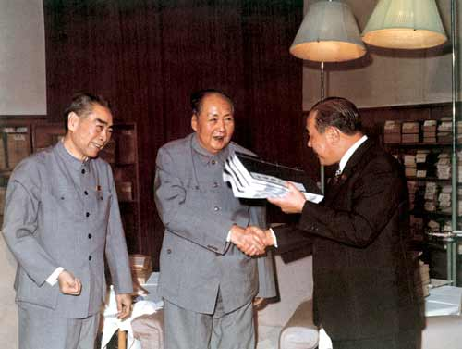
田中角荣访问中国
毛泽东把一套《楚辞集注》送给了田中首相

Slide 47
三、80s的中国外交
1国际交流与合作（经济）
（1）原则：
（2）成就：
（3）影响：
“平等互利、形式多样、讲求实效、共同发展”
①加强同发展中国家的关系；
②多边经济领域取得成就；
③参与地区性国际组织；
推动了各种国际交流与合作，在国际上发挥愈来愈重要的作用。

Slide 48
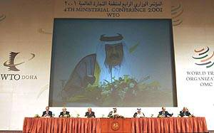


2001年11月10日,在多哈召开的世贸组织第四次部长级会议审议并表决中国加入世贸组织。
会议主席卡迈勒击槌通过中国入世。
“入世槌”收藏在革命博物馆。

Slide 49
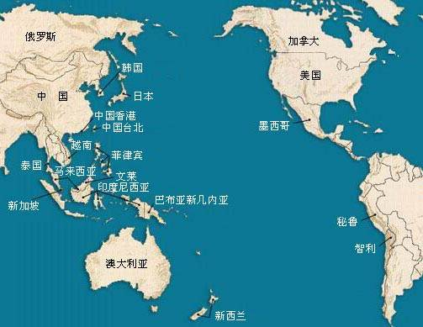
亚太经合组织成员国（APEC）示意图

Slide 50
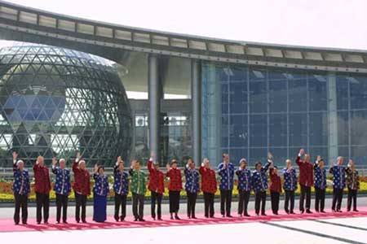
2001年10月,APEC第九次领导人非正式会议在上海举行

Slide 51
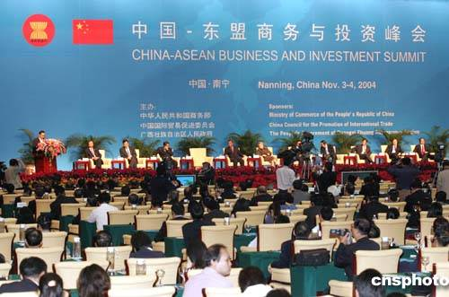

Slide 52
2.维护世界和平，促进共同发展（政治）
三、80s的中国外交
①独立自主的外交政策与全方位外交。
反对霸权主义，维护世界和平；
改善与大国间的关系：中苏、中美、中日、中法……——伙伴关系
②致力于地区的和平与稳定：
上海合作组织
③开展反恐外交

Slide 53
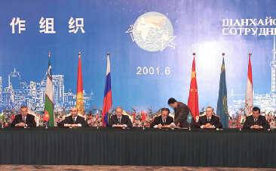
签署《上海合作组织成立宣言》

Slide 54

上海合作组织会徽呈圆形，主体是六个成员国的版图、左右环抱的橄榄枝和两条飘带，象征成员国为地区和世界和平与发展所起的积极推动作用，并寓意上海合作组织广阔的合作领域和巨大的发展前景。会徽上部和下部分别用中、俄文标注"上海合作组织"字样。会徽选用绿色和蓝色，象征组织和平、友谊、进步、发展的宗旨。

Slide 55
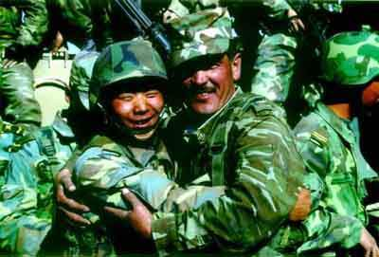

2003年的首次联合反恐军事演习

Slide 56
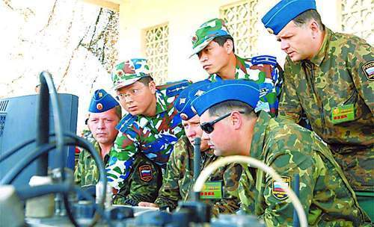
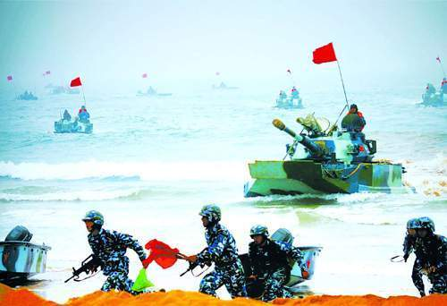
2005年8月中俄联合军事演习——和平行动

Slide 57

外交是智者的游戏，外交是妥协的艺术，外交更是一个国家实力强弱的晴雨表。那么，你认为影响一个国家外交政策的因素有哪些？
国家利益(决定性因素)
国家力量(决定性因素)
意识形态
国内外形势
……

Slide 58
独立自主外交：三大政策
50S：
和平共处五项原则：提出、内容及实践
一边倒
新中国的外交
50-60s ：一大片
中国在联合国合法席位的恢复
70S：
历史性的握手：中美建交、中日建交
一条线
积极参与国际交流与合作：
入世、参与APEC、建立东盟
80S后：
走出去
维护世界和平，促进共同发展：
全方位外交
促进地区和平稳定
积极反恐

